Slide 2
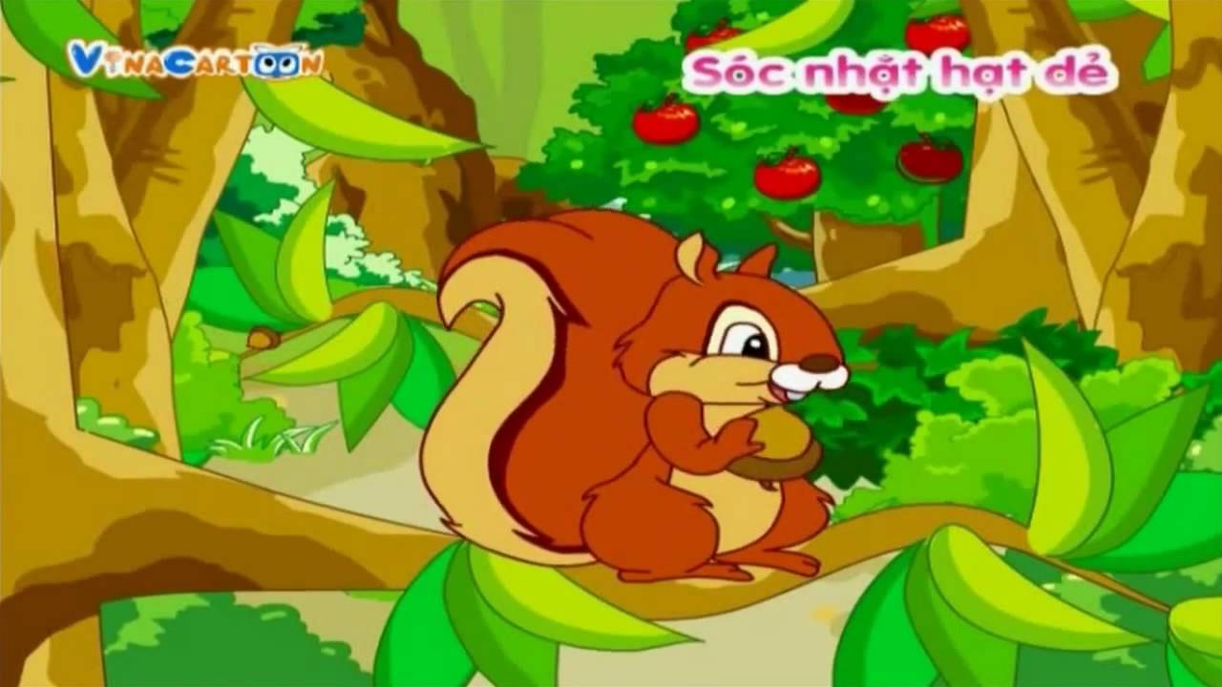


Chú Sóc nâu đang cố gắng nhặt những hạt dẻ để mang về tổ. Các em hãy giúp đỡ chú Sóc bằng cách trả lời đúng các câu hỏi nhé.

Slide 3




3 x 6 = ?
A: 18
B: 16
C: 17
D: 56

Slide 4

84 – 25 = ?
A: 58
B: 60
C: 57
D: 59

Slide 5

15 + 51 = ?
A: 88
B: 66
C: 77
D: 55

Slide 6
45 + 16 = ?
A: 71
B: 61
C: 81
D: 56

Slide 7
14－7= ?
A: 6
B: 5
C: 8
D: 7

Slide 8
ÔN TẬP BẢNG NHÂN 2, BẢNG NHÂN 5

Slide 9

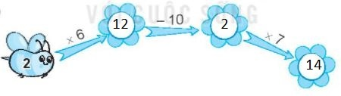
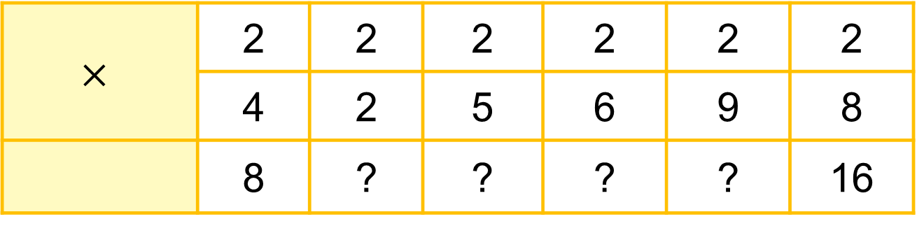
1
Số
?
a)
$$×$$ | 2 | 2 | 2 | 2 | 2 | 2
 | 4 | 2 | 5 | 6 | 9 | 8
 | 8 | ? | ? | ? | ? | 16
4
10
12
18
b)
?
?
12
2
14
?

Slide 10

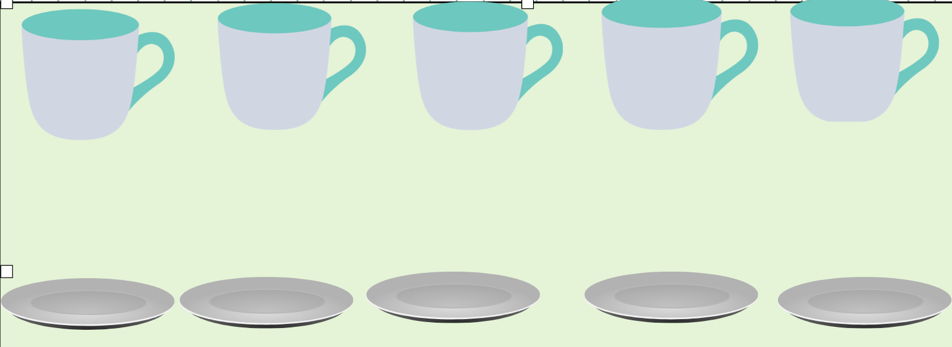
2
Nối (theo mẫu)
15
14
18
30
20
2 x 9
5 x 4
5 x 6
5 x 3
2 x 7

Slide 11

3
Số?
Thừa số | Thừa số | Tích
2 | 4 | 14
2 | 7 | 16
2 | 8 | 8
Các phép nhân lập được là:
2 x 4 = 8 2 x 7 = 14 2 x 8 = 16

Slide 12
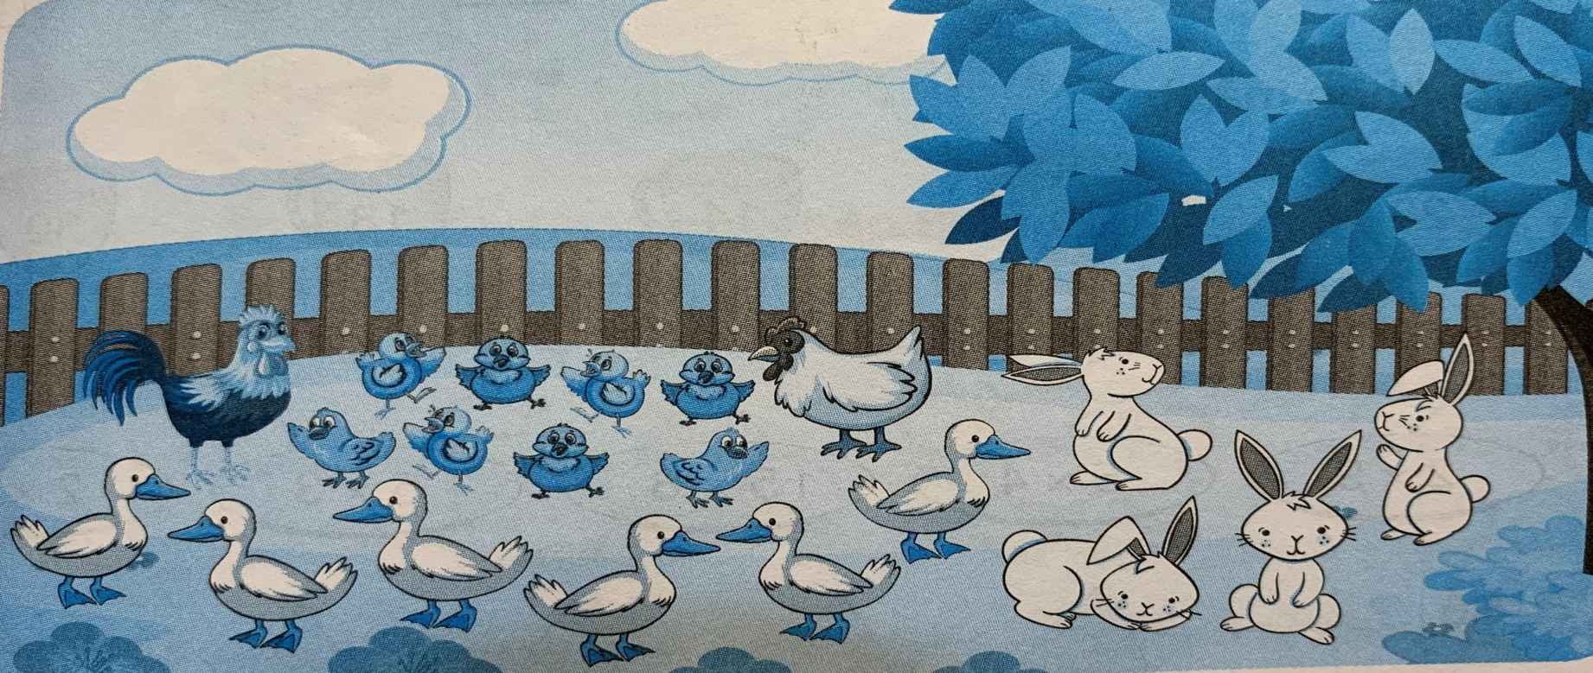
4
Số?
a, Có… con thỏ, …con gà…con vịt.
b, Số chân vịt có là:
… x …= …. (cái chân)
c, Số chân gà cả đàn có là:
… x … = … (cái chân)
4
10
6
d, Số tai thỏ có là:
… x … = … (cái tai)
e, Số chân gà con có là:
… x… = … (cái chân
2
6
12
2
4
8
2
10
20
2
8
16

Slide 13

Củng cố bài học
Hương Thảo: tranthao121004@gmail.com

